Slide 1

OSINT untuk Pengawasan Pengadaan
Universitas Parahyangan
Nopember 2025

Slide 2
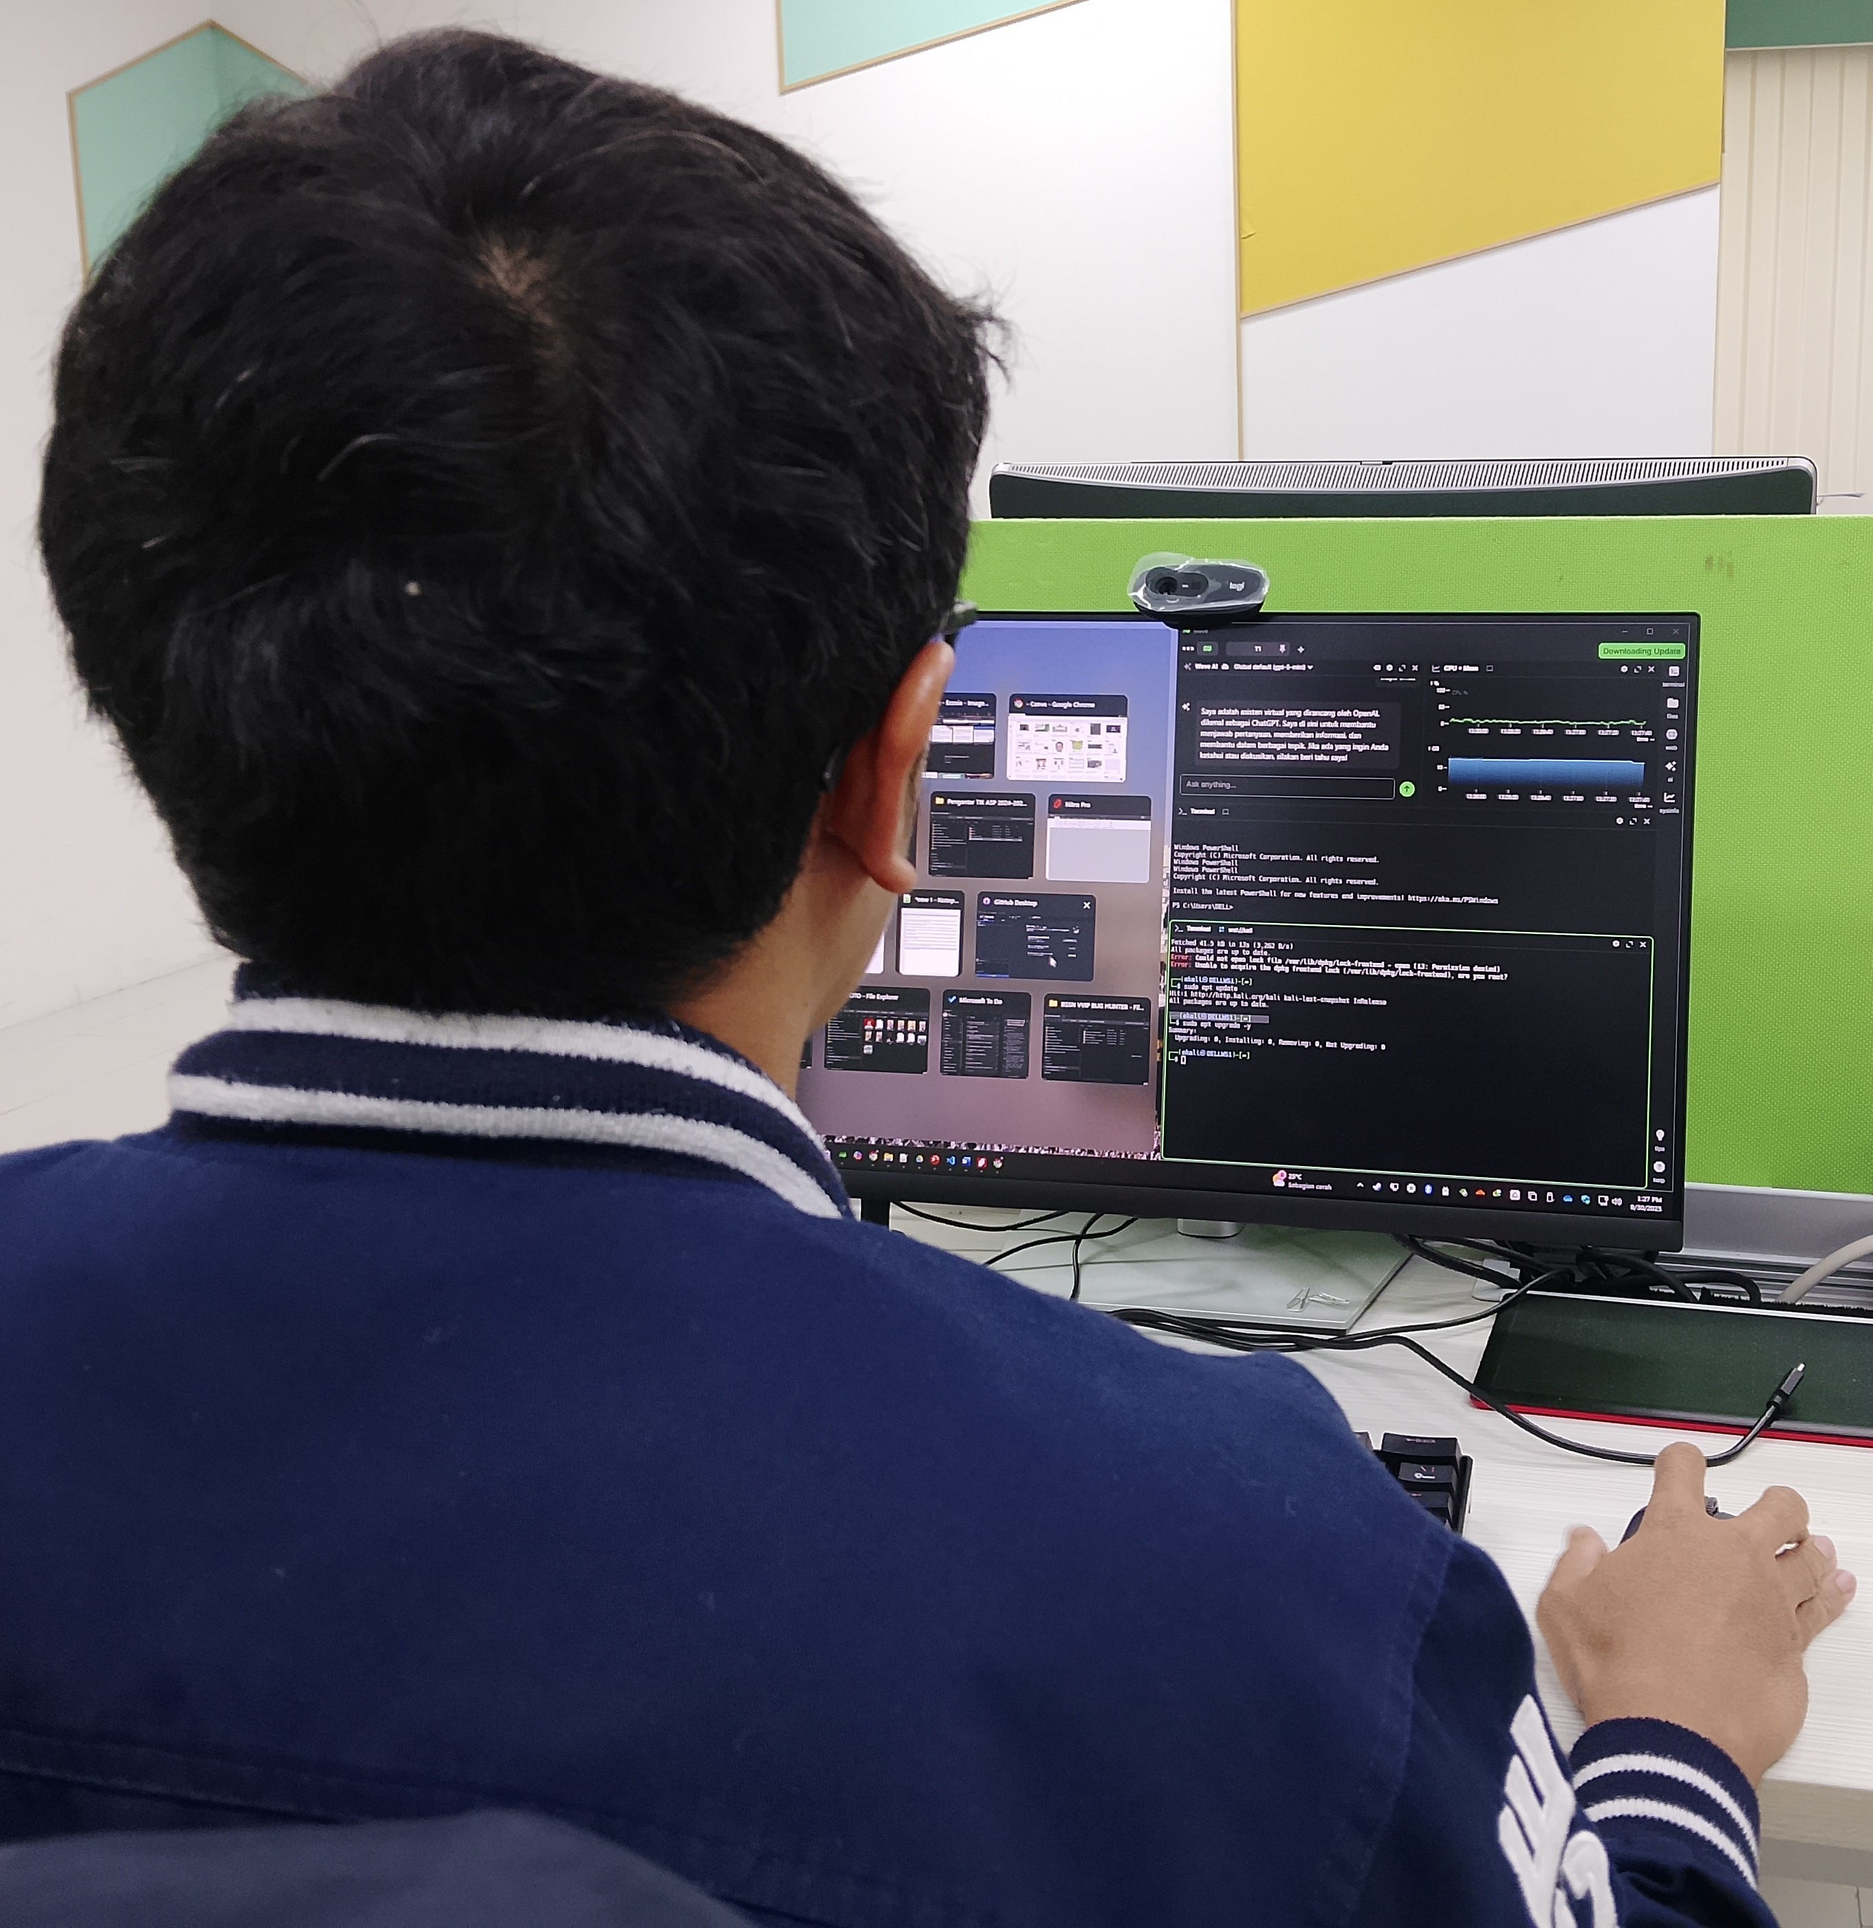



Salam kenal
Eka C. Setyawan (Gen Milennial)
Forensic Audit
IT Audit
Cybersecurity Analyst
Data Scientist Practitioner
auditorbodoh@gmail.com
ekacs
auditorzamannow

Slide 3



01
Pengantar OSINT
02
Kemampuan Dasar
03
Langkah Praktis 1-2
04
Langkah Praktis 4-6
05
Langkah Praktis 7
06
Studi Kasus
07
Tantangan

Slide 4

PART 01
Pengantar OSINT

Slide 5
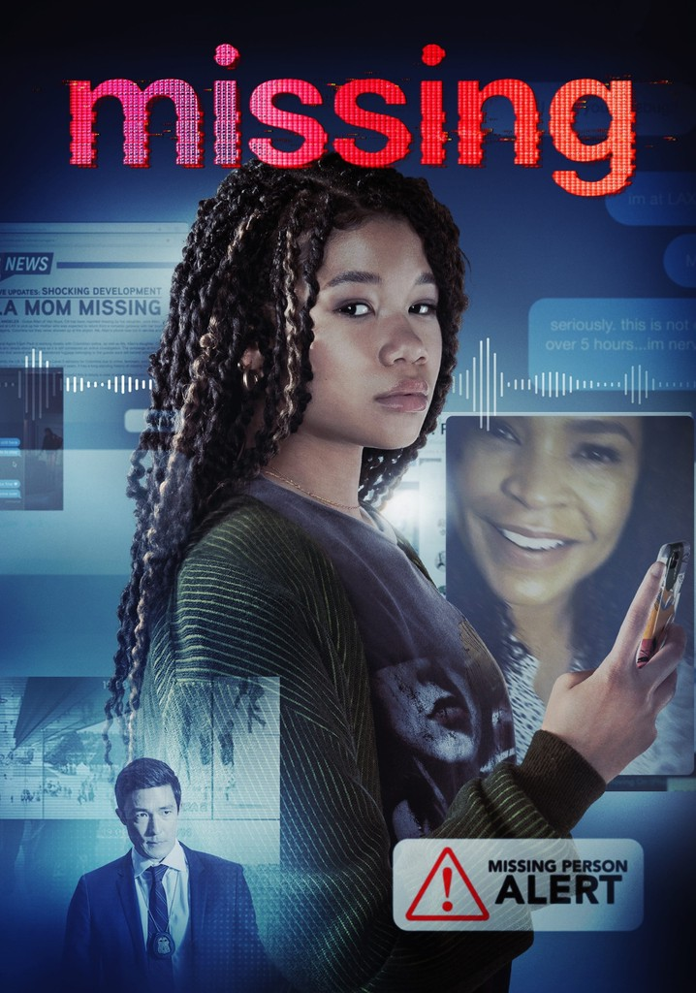
Apa itu OSINT?
Open Source Intelligence (OSINT) adalah proses mengumpulkan dan menganalisis informasi dari sumber terbuka yang legal dan tersedia untuk publik, seperti media online, dokumen pemerintah, dan media sosial, untuk tujuan intelijen atau investigasi.
Dahulu teknik ini hanya dikenal untuk keamanan siber, kini OSINT digunakan luas oleh jurnalis investigasi untuk mencari berita secara mendalam.

Slide 6
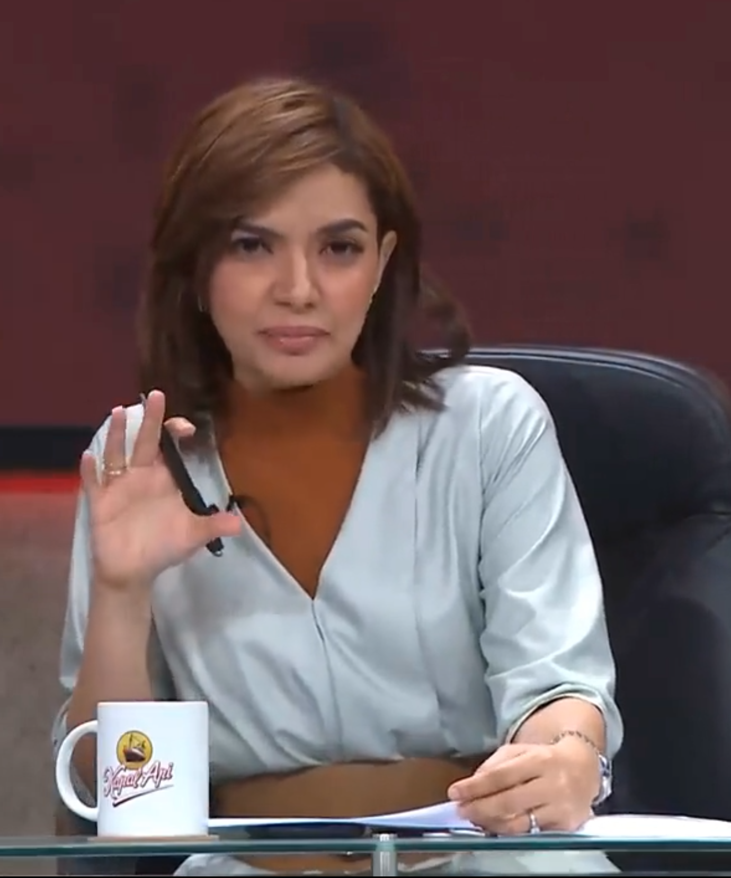
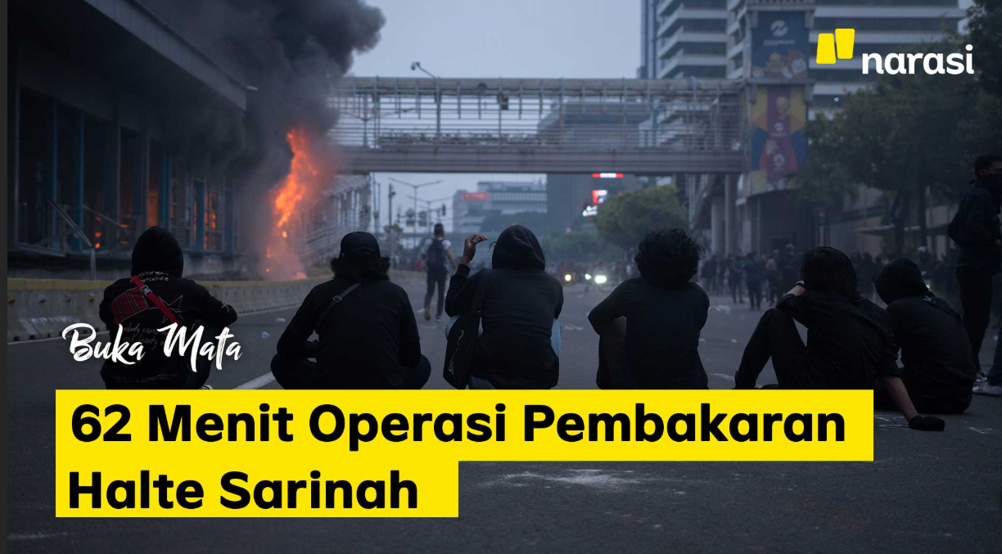
Bagaimana cara investigasi yang dilakukan oleh Tim Jurnalis Narasi?
Click picture to play

Slide 7
Mengapa OSINT Relevan di Pengadaan?
Transparansi & Akuntabilitas
Pencegahan Korupsi
Demokratisasi Pengawasan
Mendeteksi markup, kolusi, dan conflict of interest sejak dini.
Setiap warga berinternet bisa menjadi pengawas mandiri.
Memperkuat social auditing untuk pengawasan publik yang lebih efektif.

Slide 8
PART 02
Kemampuan Dasar

Slide 9
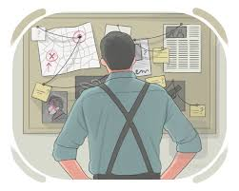
Kemampuan Utama Investigator
Riset dan Analisis Mendalam
Menelusuri data, dokumen, dan sumber informasi secara sistematis, termasuk wawancara dan observasi lapangan.
Menulis dan Menyusun Narasi
Menyampaikan temuan secara sistematis, menarik, dan mudah dipahami, termasuk menyederhanakan isu kompleks.
Komunikasi Interpersonal
Membangun kepercayaan dengan narasumber, menggali informasi sensitif, dan menjaga etika wawancara.

Slide 10
Sikap Investigatif yang Penting
Rasa Ingin Tahu & Skeptisisme
Ketekunan & Kesabaran
Keberanian & Integritas
Tidak mudah puas dengan jawaban permukaan; selalu bertanya “mengapa” dan “siapa”.
Investigasi memakan waktu lama dan penuh hambatan. Jurnalis harus tahan banting dan tidak mudah menyerah.
Siap menghadapi risiko, tekanan, atau intimidasi saat mengungkap skandal besar.

Slide 11
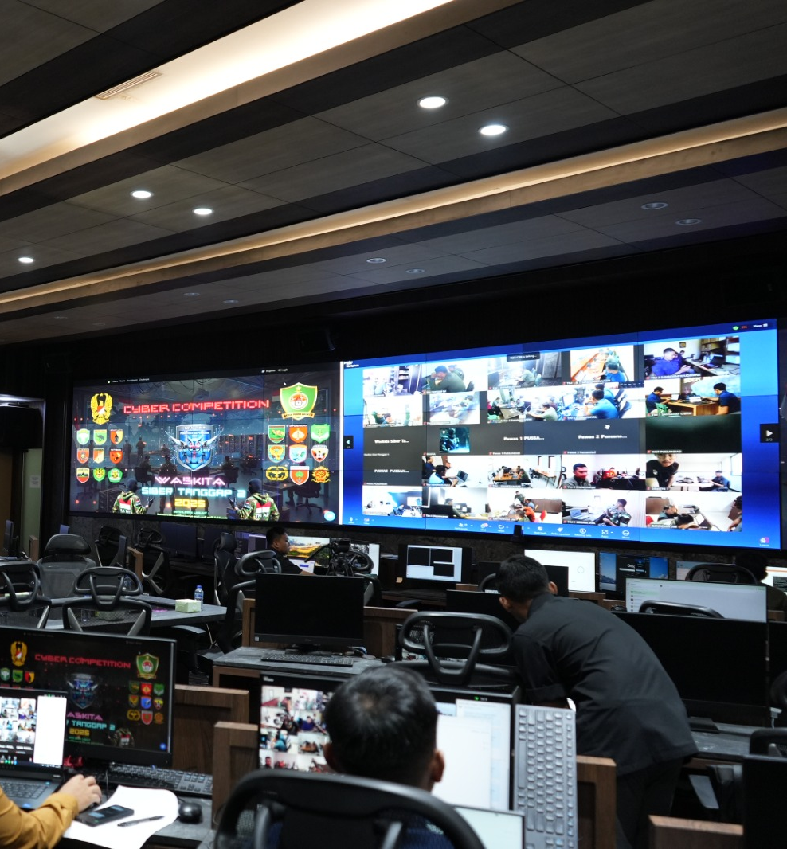
Teknik Digital dan Verifikasi
Penguasaan alat bantu digital adalah kunci untuk melakukan investigasi yang efektif, efisien, dan aman.
Rekonstruksi Peristiwa & Analisis Pola: Mengungkap kronologi dan pola tersembunyi.
Pemetaan Aktor: Mengidentifikasi dan menghubungkan para pihak yang terlibat.
Keamanan Informasi: Melindungi diri dan sumber selama proses investigasi.
Aplikasi dan perangkat yang biasa saya gunakan (Free and Paid) click here

Slide 12
PART 03
Langkah Praktis 1-2

Slide 13
Langkah1: Temukan Proyek Mencurigakan
Langkah awal adalah menentukan proyek yang akan diselidiki dengan mencermati indikasi keganjilan.
Pantau Pemberitaan
Monitor Pengumuman
Identifikasi Target
Sensitif terhadap isu yang sedang viral di media.
Pantau SPSE, katalog LKPP, dan e-procurement BUMN.
Fokus pada proyek dengan judul, nilai, atau lokasi yang mencurigakan.

Slide 14
Anda dapat menggunakan platform seperti opentender.net yang memberikan peringkat risiko (tinggi, menengah, rendah) pada setiap prosedur pengadaan berdasarkan metode analisis PFA(Potential Fraud Analysis) dari Indonesia Corruption Watch (ICW). Namun sayangnya saat basis data opentender.net tidak update realtime (data terbaru biasanya setahun sebelumnya dan hanya khusus tender saja) sehingga kita perlu mengetahui cara mengidentifikasi indikasi pengadaan yang bermasalah (Red-Flag) secara mandiri.
Kenali Tujuh Red-Flag Utama
Daftar ini menjadi filter cepat untuk mengidentifikasi pengadaan bermasalah tanpa harus menunggu scoring otomatis dari Opentender.net
Durasi Singkat
Nilai vs HPS
Nilai Tinggi
Judul Pendek
Pengumuman ke pemenang cepat.
Selisih kontrak dan HPS mencolok.
Nilai kontrak sangat besar.
Judul kurang dari 20 karakter.
Kuartal 4
Pemenang Berulang
Tender berkepanjangan
Pengadaan di akhir tahun.
Satu perusahaan sering menang.
Multiyears, tidak mengikat, ber-episode.

Slide 15
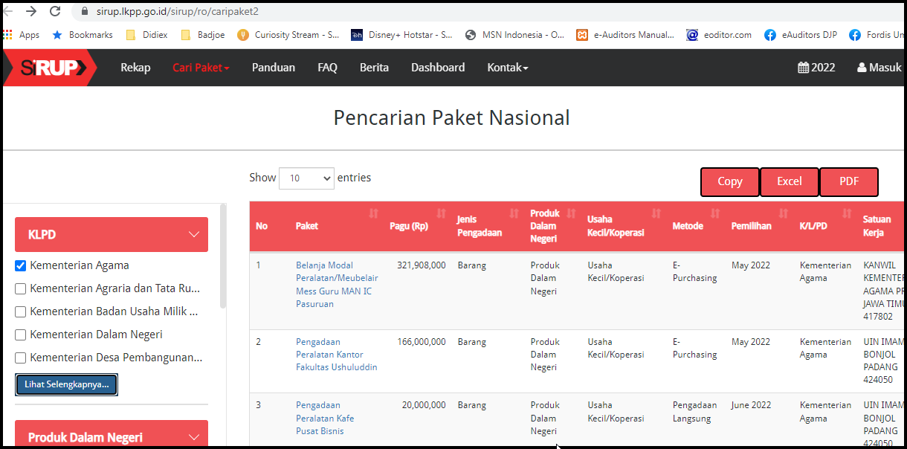
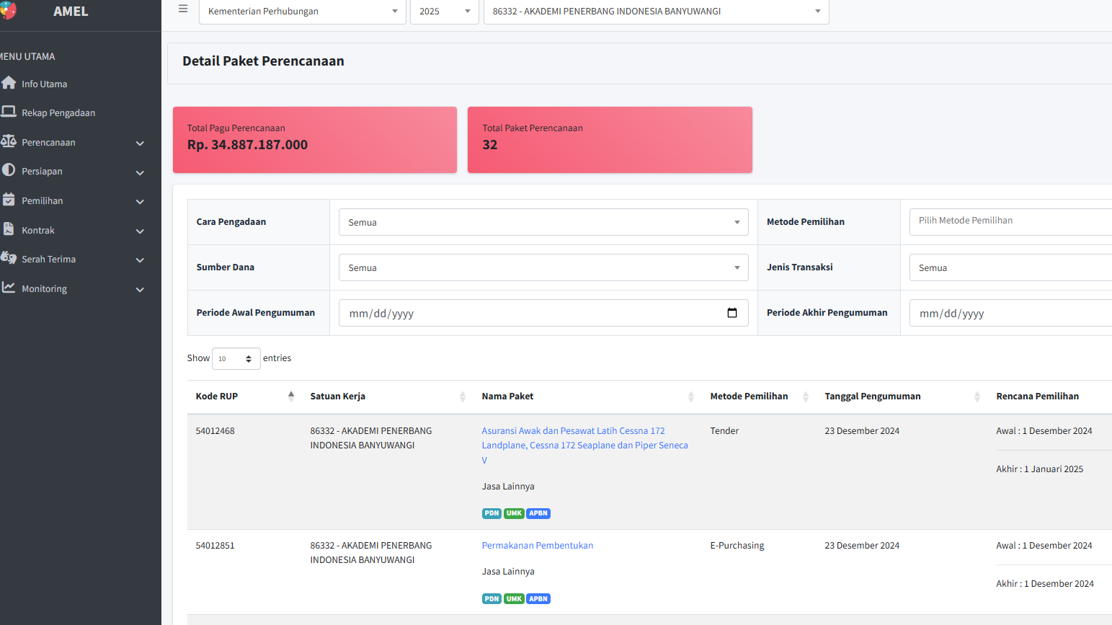
Langkah2:
Tinjau Perencanaannya
Verifikasi bahwa proyek sudah tercantum dalam Rencana Umum Pengadaan untuk memastikan dasar hukum dan anggarannya.
Peringatan
Proyek yang tidak ada dalam SIRUP dan AMEL Perencanaan, atau ada perbedaan data diantara kedua sumber tersebut, dapat mengindikasikan permasalahan yang perlu ditelusuri (Khusus Pemerintahan)

Slide 16
PART 04
Langkah Praktis 3-5

Slide 17

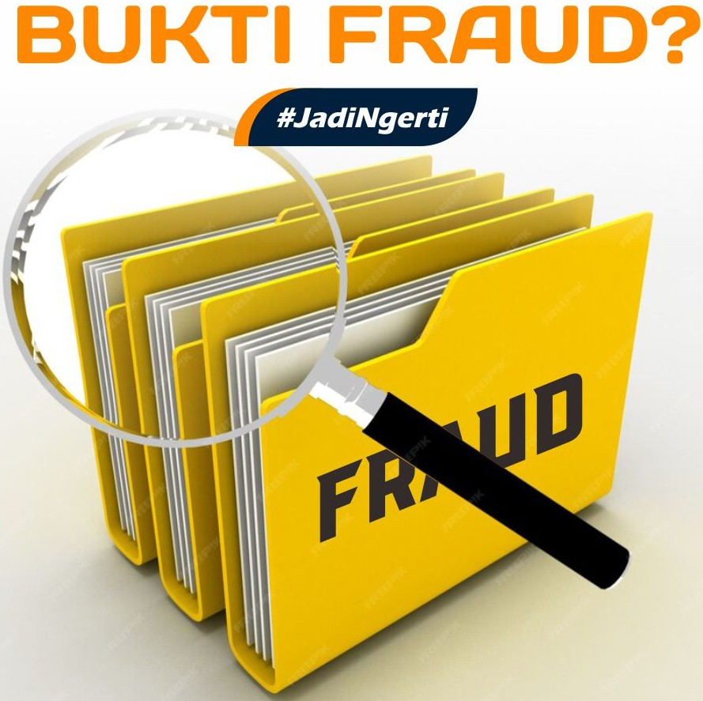
Langkah 3: Identifikasi Pengadaan Serupa ATAU Tidak Ekonomis
Cari tahu apakah ada pengadaan yang serupa di lokasi yang sama untuk menangkap indikasi pekerjaan berulang.
Temukan Indikasi
Pekerjaan berulang dengan spesifikasi atau harga berbeda yang tidak wajar atau pengadaan yang dinilai tidak ekonomis.
Bukti Potensi Fraud
(Bukti Permulaan)
Cari Pengadaan di sumber primer
cekidot sumber yang sering saya kunjungi)

Slide 18
Langkah 4: Telusuri Perusahaan
Track Record
Putusan Pengadilan
Dokumen Legal
Cek di opentender.net
Cek di MA & KPPU
Cek di AHU
Kualifikasi Usaha
The People behind
Daftar Hitam DN / LN
Cek di SIKaP LKPP
Cek di inaproc.lkpp.go.id
Cek di OSS (modal, pemegang saham)

Slide 19
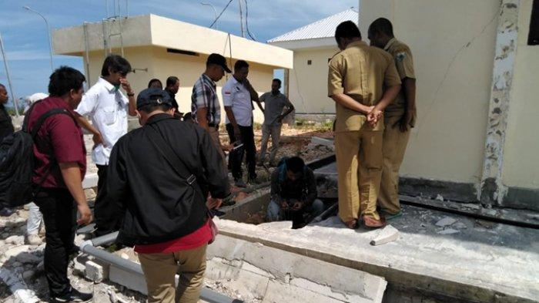
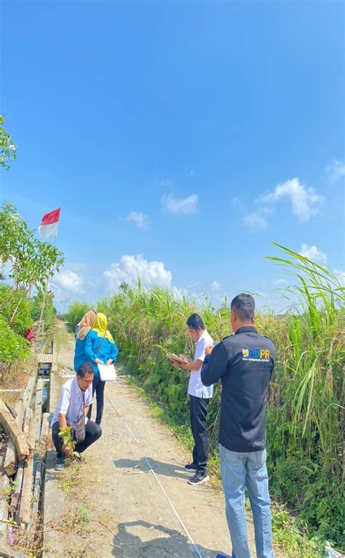
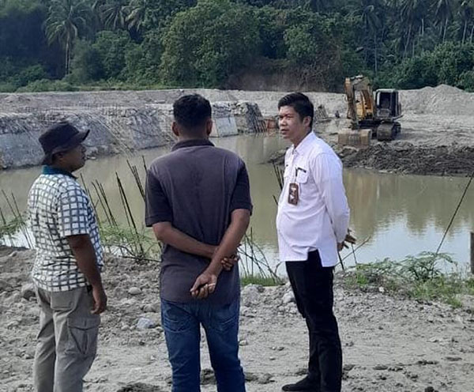
Langkah 5:
Verifikasi Realisasi Fisik
Untuk proyek konstruksi, konfirmasikan kemajuan fisik untuk mengungkap pekerjaan fiktif atau pembengkakan volume.
Citra Satelit: Google Earth, Maps, Street View.
Media Online: Foto dan video pemberitaan.
Media Sosial: Unggahan warga di platform sosial.

Slide 20
PART 05
Langkah Praktis 6

Slide 21
Langkah 7: Analisis Potensi Kecurangan
Data Orang Penting (Profiling)
Data Perusahaan
Analisis Koneksi
Cek modal minim, UKM baru, atau alamat sama untuk banyak perusahaan.
Telusuri profil pemilik, direksi, para pihak yang berkepentingan serta lingkaran keluarga di media social yang dapat membantu menggambarkan profil.
Analisa hubungan antara para pihak yang terlibat dengan perusahaan tender melalui informasi, data hukum dan keuangan untuk memeriksa kewajaran dan kemungkinan conflict of interest sehingga didapatkan dugaan Mens Rea-nya.

Slide 22
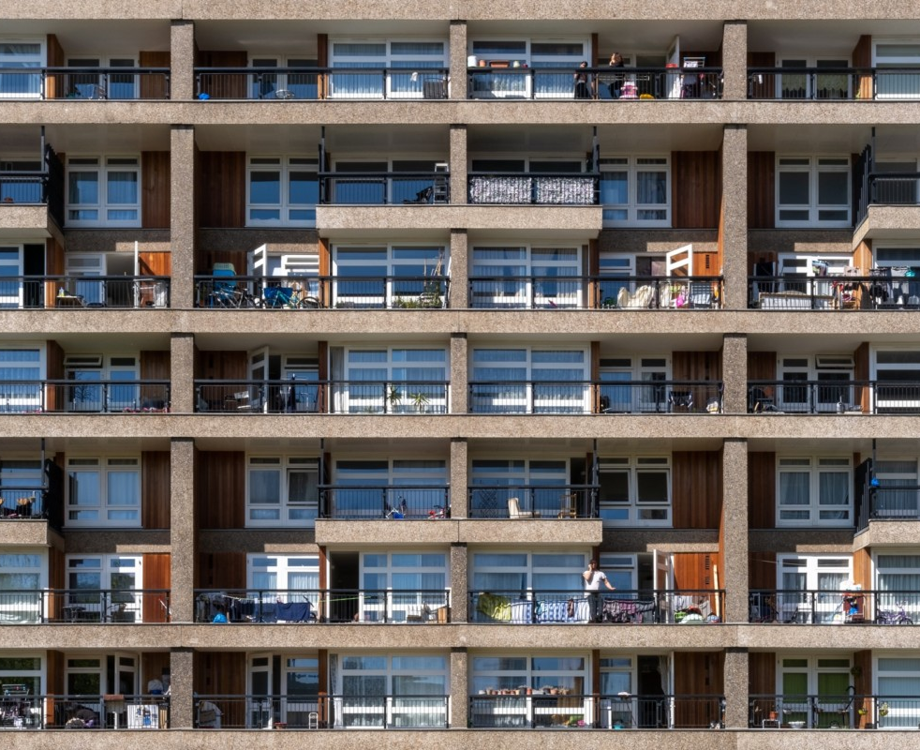
Verifikasi dengan Laporan BPK
Setelah mengumpulkan bukti digital, cocokkan temuan dengan laporan audit Badan Pemeriksa Keuangan (BPK) untuk memperkuat argumen.
Manfaat Verifikasi
Laporan BPK berisi temuan administratif, hukum, dan keuangan yang menjadi dasar hukum penyimpangan anggaran. Kesesuaian antara data OSINT dan temuan BPK meningkatkan kredibilitas publikasi.

Slide 23
PART 06
Studi Kasus

Slide 24
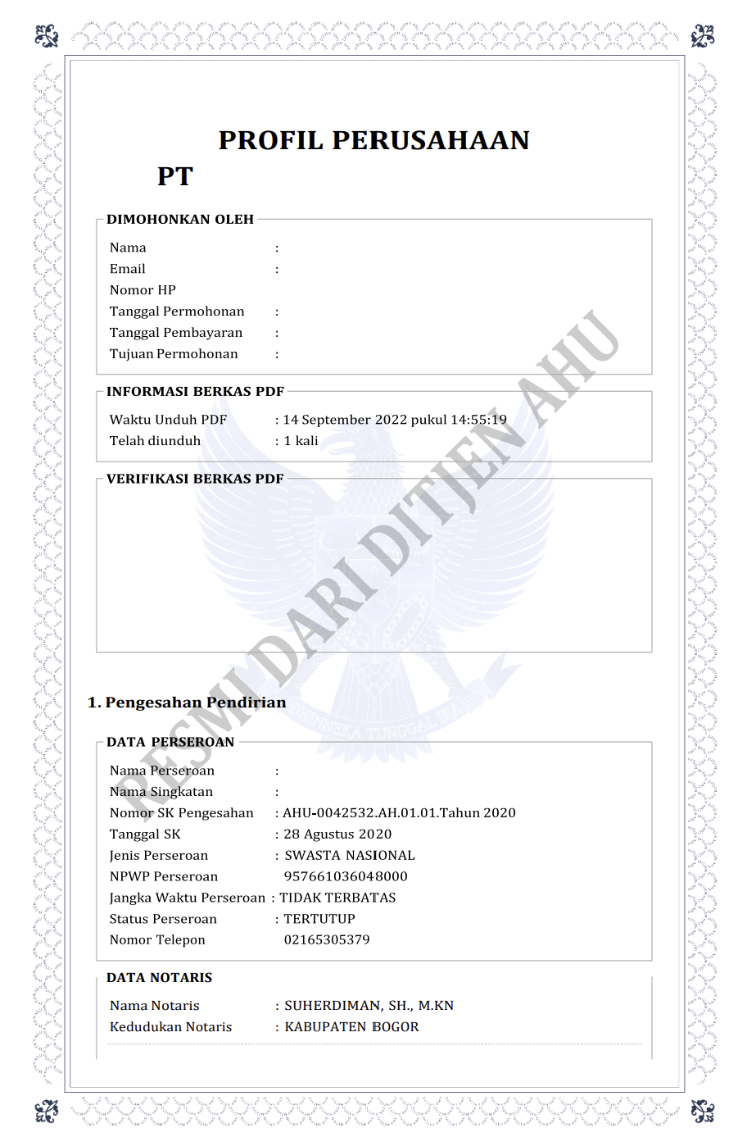
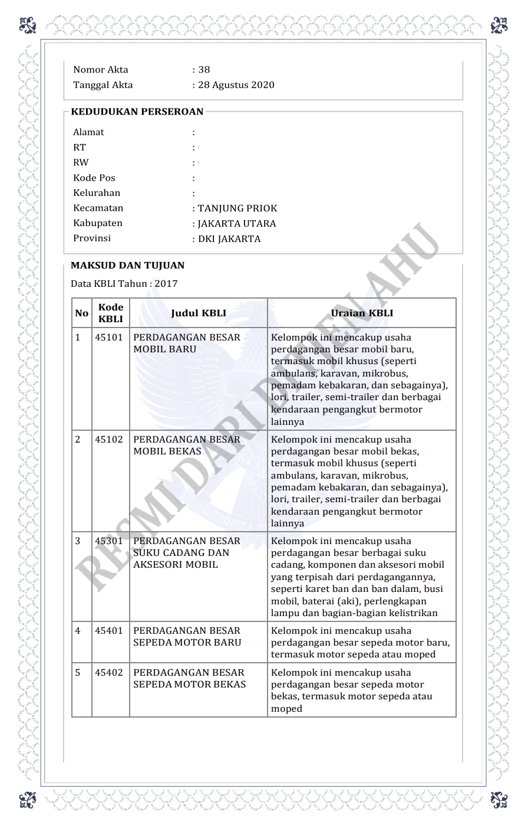
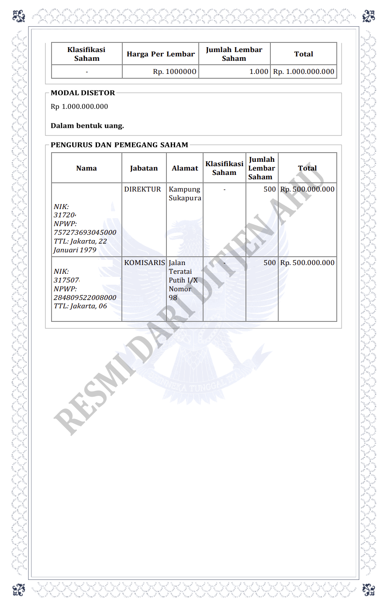
APA YANG DIDAPAT DARI AHU

Slide 25
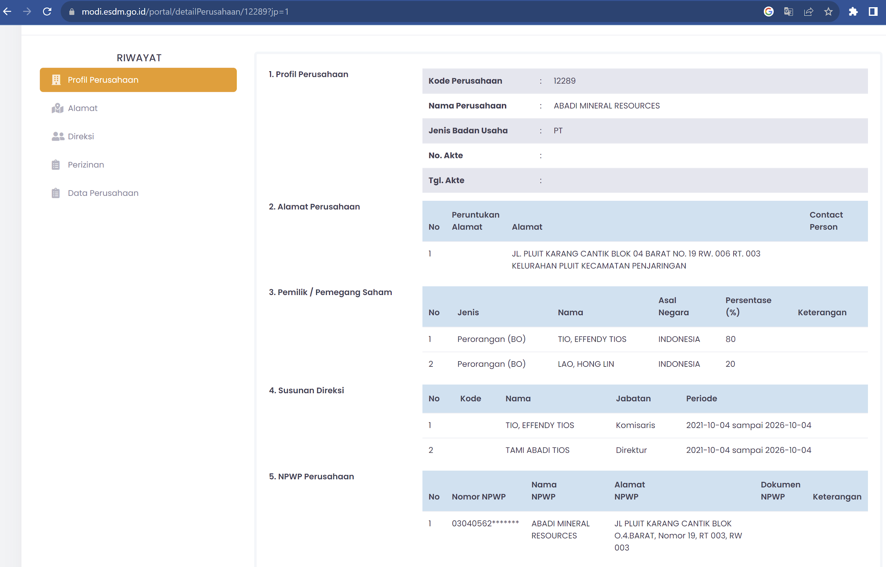
APA YANG DIDAPAT DARI MODI ESDM

Slide 26
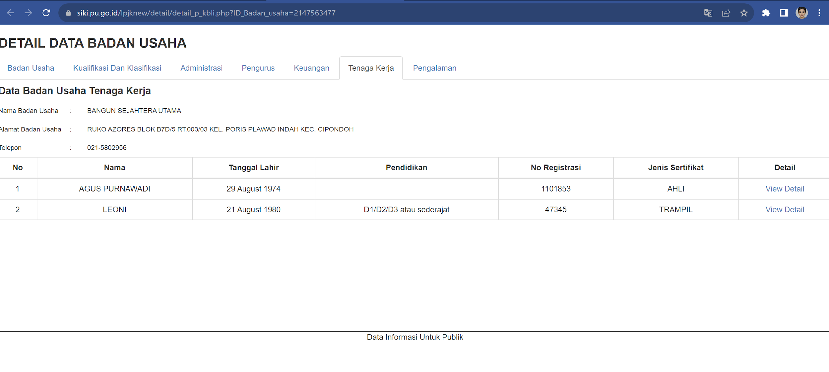
APA YANG DIDAPAT DARI LPJK

Slide 27
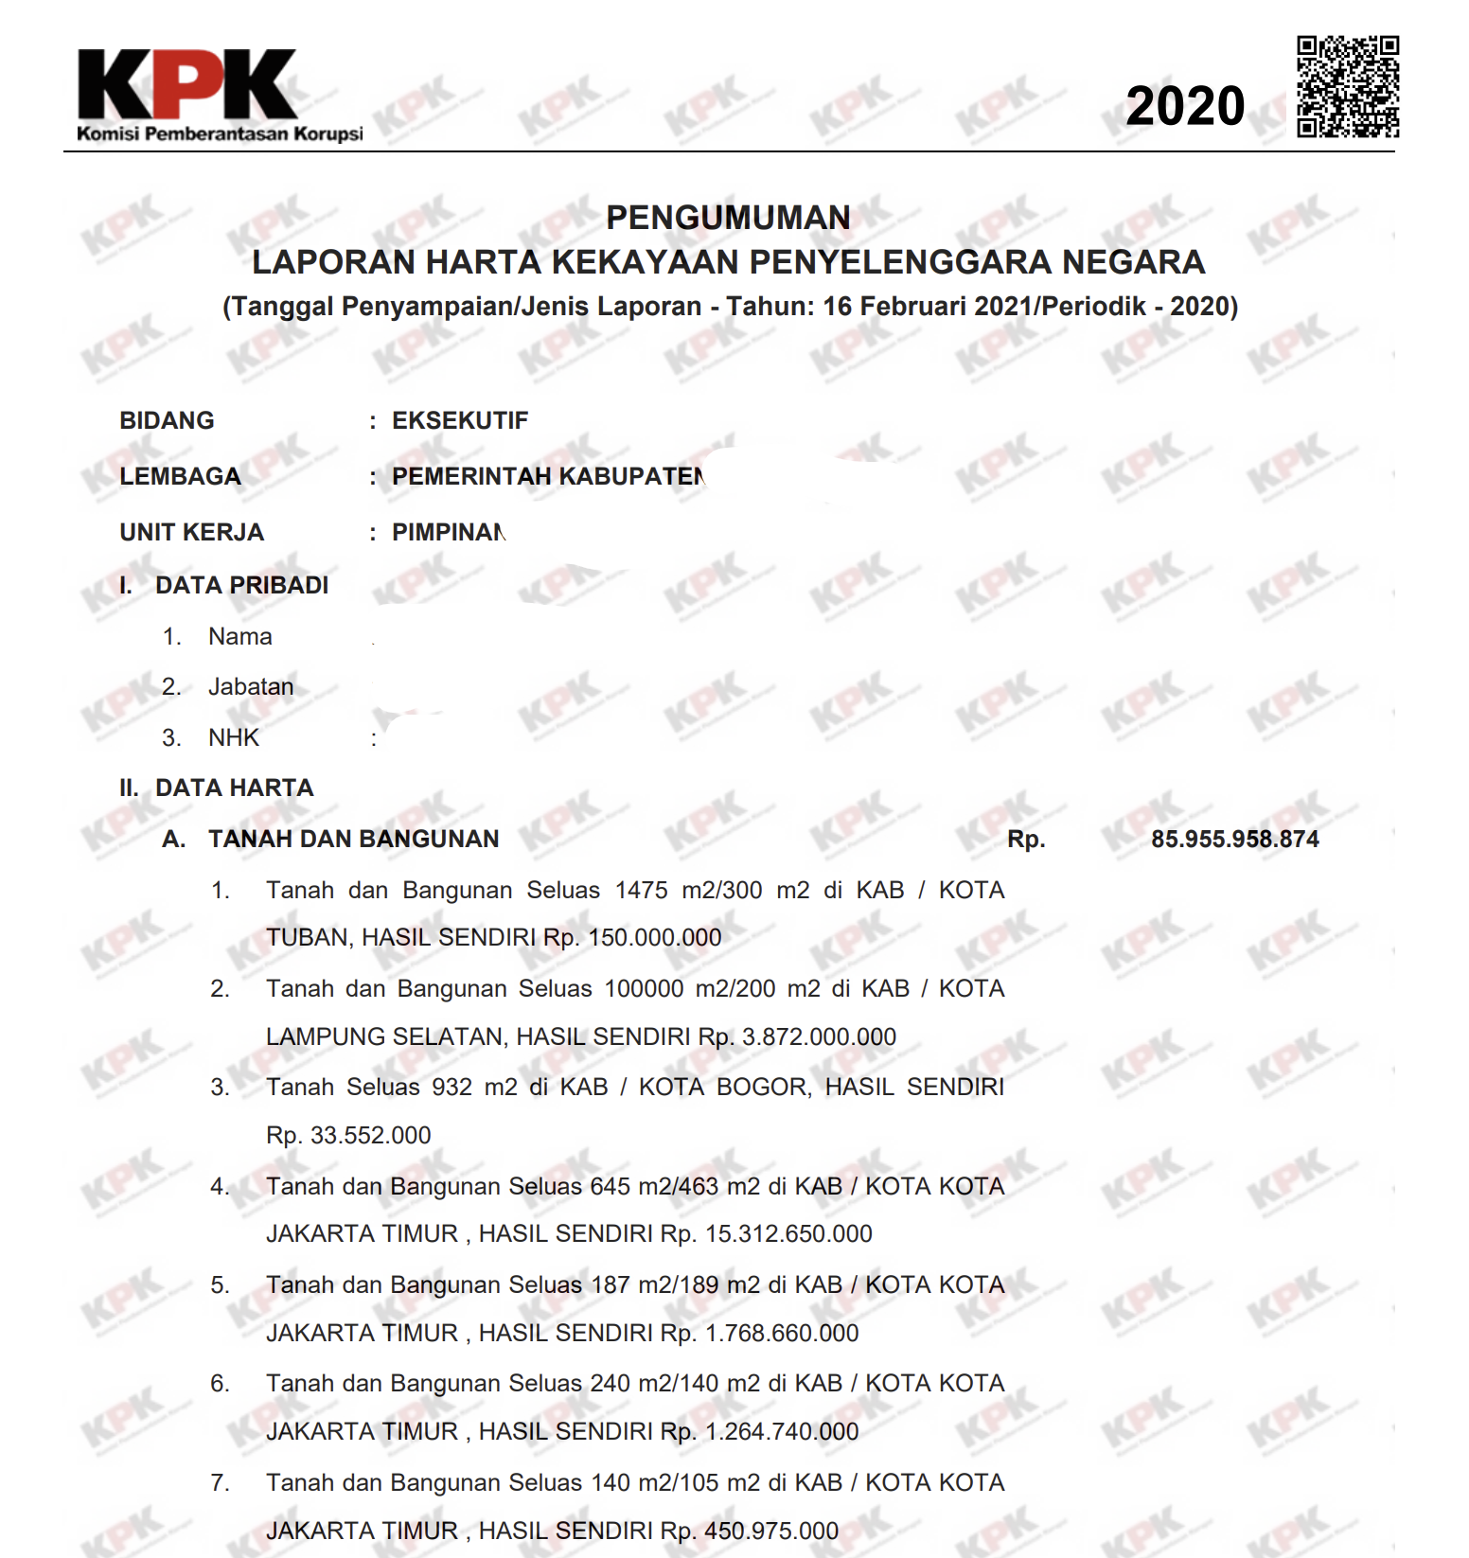
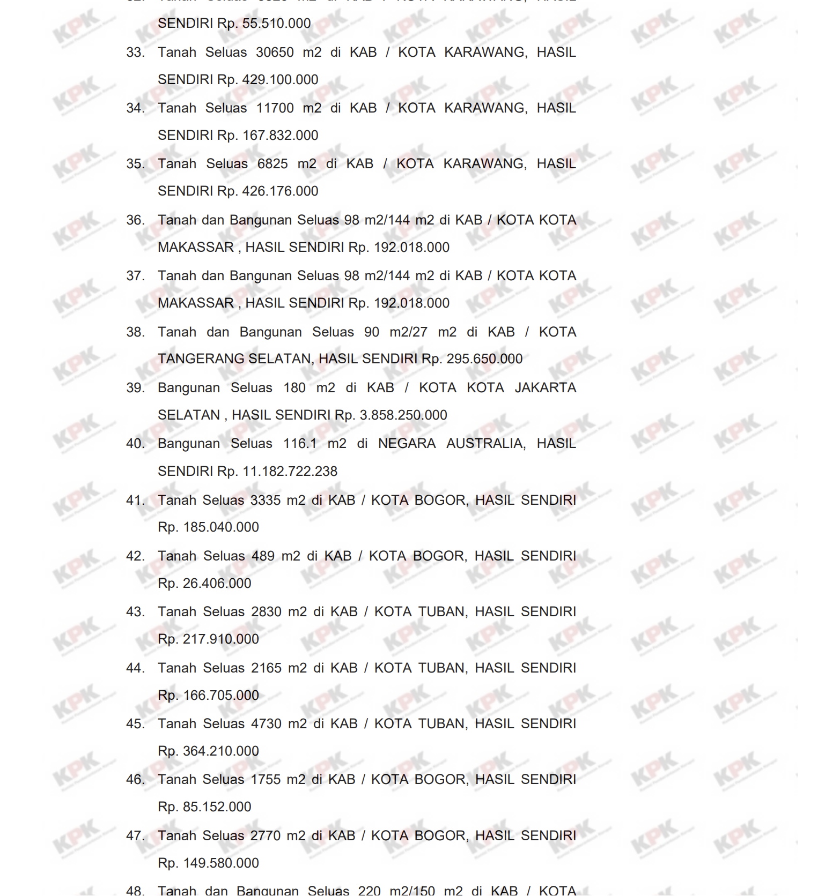
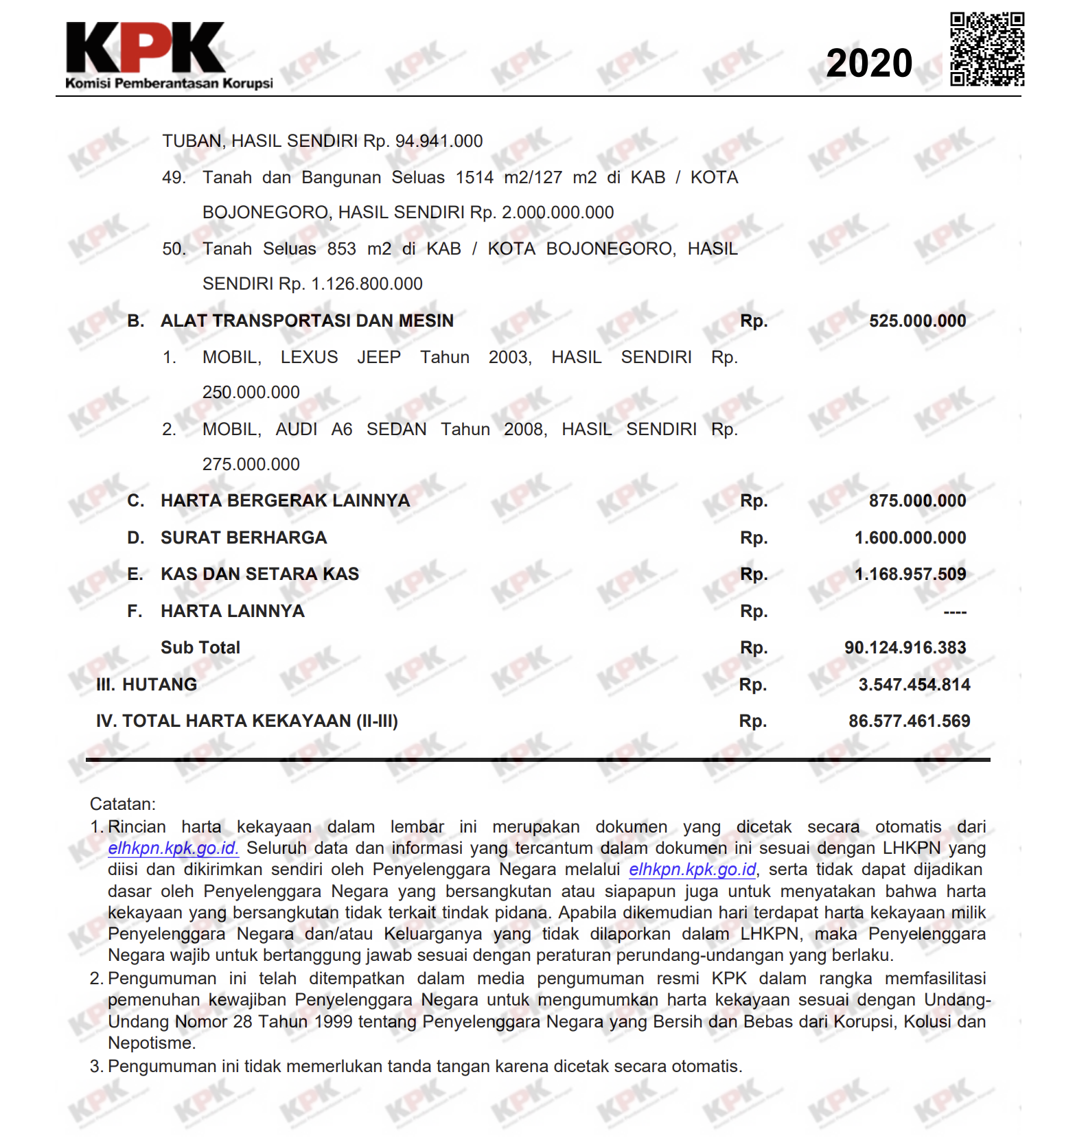
APA YANG DIDAPAT DARI LHKPN

Slide 28
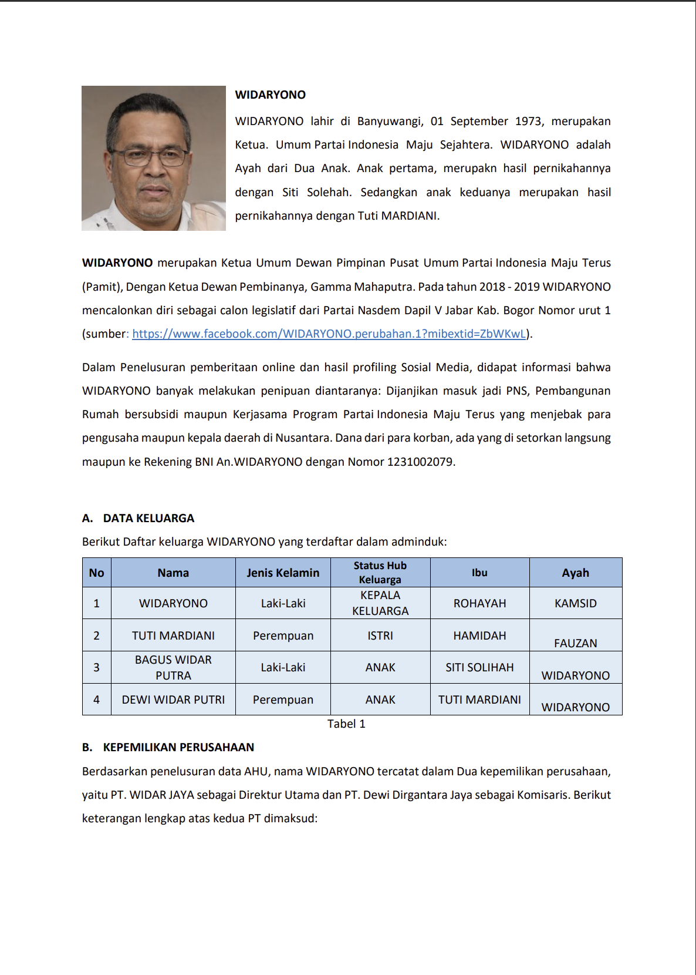
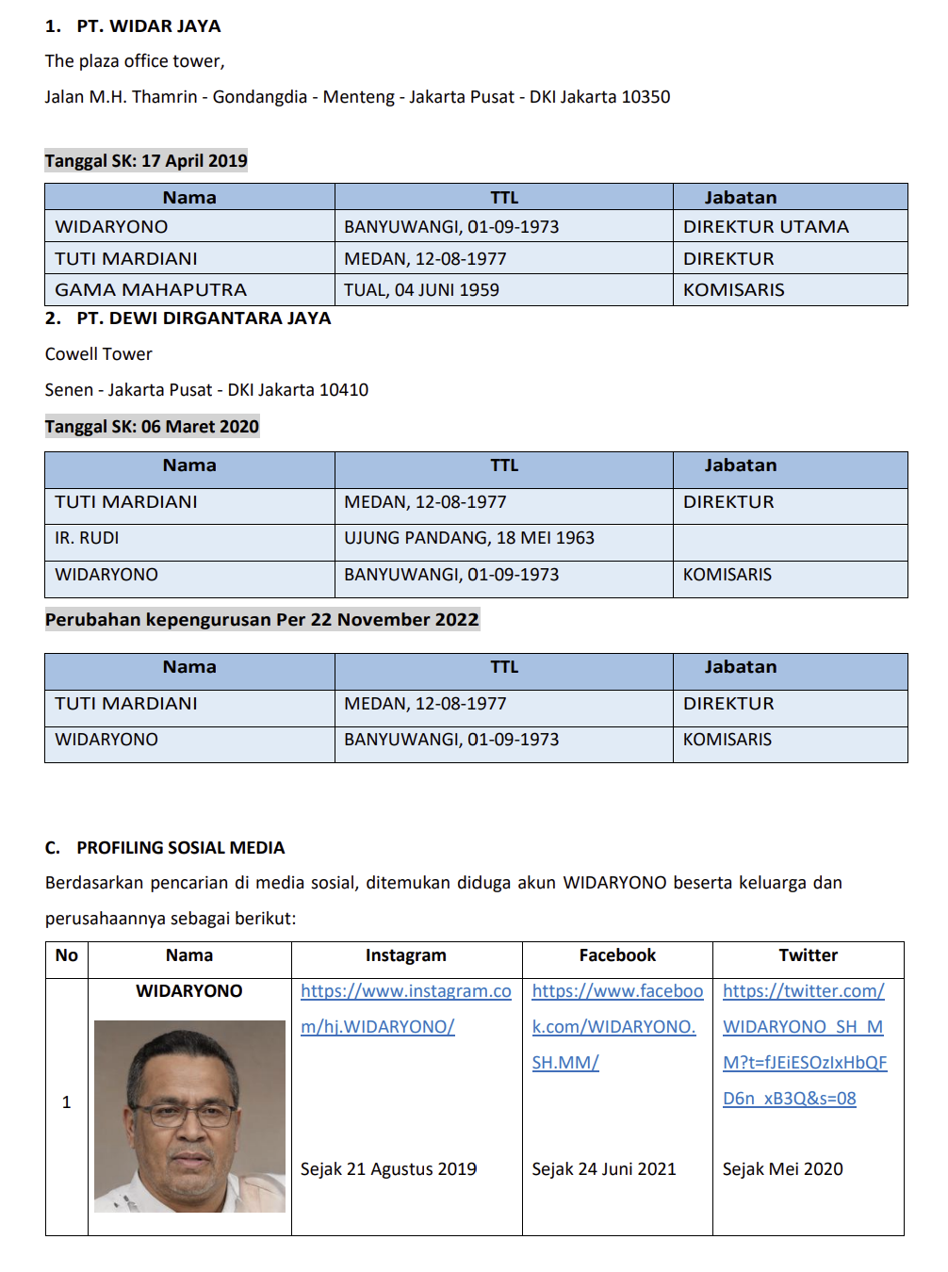
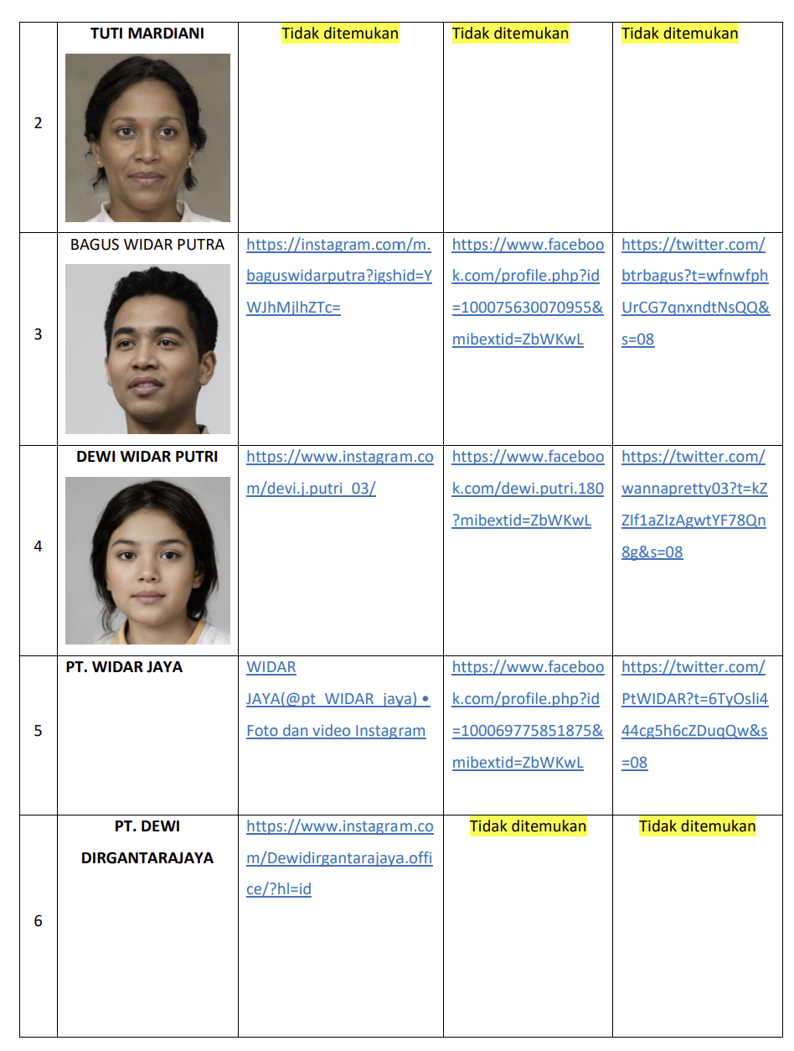
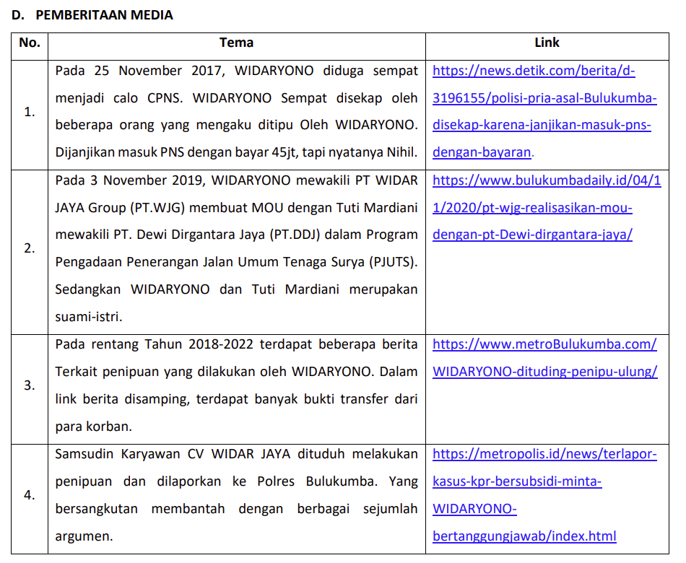
CONTOH HASIL PROFILING

Slide 29
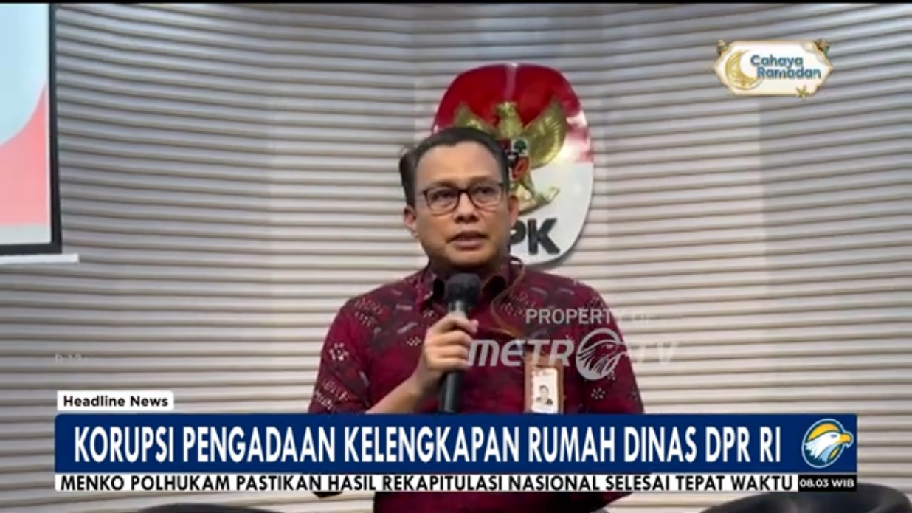
STUDI KASUS 1
Kasus Tirai DPR 43,5 Miliar
ICW menggunakan OSINT untuk menginvestigasi tender tirai kediaman anggota DPR yang terindikasi high risk di opentender.
Fakta 1: Dari 49 pendaftar, hanya 3 perusahaan mengajukan penawaran.
Fakta 2: Dua perusahaan dinyatakan tidak lulus kualifikasi.
Temuan: Hanya satu kandidat yang memenuhi syarat (PT Bertiga Mitra Solusi), mengindikasikan tender formalitas .
Awal Mula Kontroversi: Masyarakatakat mengetahui rencana pengadaan gorden bernilai Rp 48,7 miliar melalui situs LPSE (Layanan Pengadaan Secara Elektronik) DPR pada akhir Maret 2022. Anggaran ini dijelaskan untuk mengganti gorden yang sudah berusia 13 tahun dan kondisinya sudah tidak layak .
Reaksi Publik dan Internal: Rencana pengadaan ini menuai kritik tajam dari berbagai pihak, termasuk fraksi-fraksi di dalam DPR sendiri . Badan Urusan Rumah Tangga (BURT) DPR sempat meminta BPK untuk mengaudit proyek ini . Akhirnya, pada 17 Mei 2022, DPR memutuskan untuk membatalkan proyek pengadaan gorden tersebut
⚖️ Perkembangan Hukum Terkini
Pada Maret 2024, KPK mengumumkan perkembangan signifikan dalam penyelidikan kasus korupsi pengadaan barang untuk rumah dinas DPR, yang mencakup tidak hanya gorden tetapi juga pengadaan perabotan lainnya.
KPK melakukan tindakan pencegahan terhadap 7 orang, termasuk Sekretaris Jenderal DPR Indra Iskandar.
Proyek yang diduga dikorupsi nilainya sekitar Rp120 miliar, dengan perkiraan sementara kerugian negara mencapai puluhan miliar rupiah

Slide 30
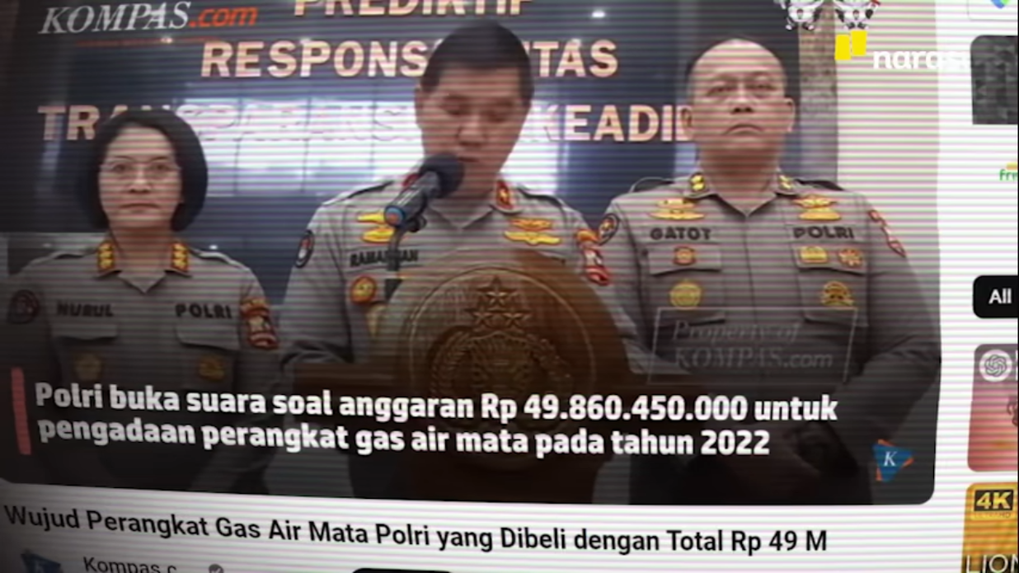
STUDI KASUS 2
Kasus Senjata Demo Driver Ojol
Investigasi video menunjukkan pemenang tender senjata Polri adalah seorang driver ojol yang tidak memiliki track record.
Analisis OSS: Modal kecil dan bidang usaha tidak relevan.
Analisis Street View : Ada hubungan antara Penyedia (Perusahaan) dan Pemberi Jasa (Polisi)
Dugaan: Perusahaan berfungsi sebagai perusahaan cangkang (shell company).

Slide 31
PART 07
Hambatan(Tantangan)

Slide 32
Tantangan: Integrasi dan Akses Data
Integrasi Data
Keterbatasan Akses
Data BUMN belum sepenuhnya terintegrasi dengan sistem pengadaan nasional, sehingga memerlukan pendekatan manual.
Permintaan informasi publik terkait pengadaan masih sering ditolak meski sudah diatur UU KIP.

Slide 33

Tantangan: Beban Pembuktian
LKPP, APH dan APIP mensyaratkan bukti awal yang substansial untuk menerima laporan pengadaan sehingga, upaya menuntut kita (jurnalis) untuk memaksimalkan upaya atau kasus akan terhenti di meja administrasi.
Solusi
Investigator wajib menyusun narasi terpadu berisi dokumen, tangkapan layar, dan analisis yang jelas agar temuan dihargai sebagai whistleblowing yang kredibel.

Slide 34

THANKS!

